Slide 1
МДОУ №1 «Тополёк» г. Ершова
Саратовской области
Работа проводилась в младшей группе «Лучики»
Здоровьесберегающий проект «Зоркие глазки» (кратковременный)
Выполнили:
Архипова И.А.
Бирюкова Н.А.

Slide 2
Актуальность
Глаза - это зеркало нашей души, и когда взгляд излучает здоровый и чистый блеск о нашем здоровье можно сказать, что оно отменное. Особенно нас радует живой и беззаботный взгляд наших детей. Забота о зрении наших детей это первостепенная наша задача, ведь почти 90 % информации мы получаем непосредственно через глаза. Обучение дошкольников бережному отношению к своему здоровью, своим глазам начиная с раннего детства - актуальная задача современного образования. Работа с детьми нацелена на формирование у ребенка ценности здоровья, чувства ответственности за сохранение и укрепление здоровья глаз, на расширение знаний и навыков по гигиенической культуре.

Slide 3
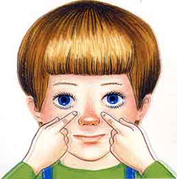
Умеют они, и грустить и смеяться,
Умеют они чудесам удивляться:
Цветущей ромашке и мотылькам.
Белым корабликам и облакам,
Радуге, будто пришедшей из сказки,
Всё замечают ЗОРКИЕ глазки.
Нельзя забывать, как они важны,
Поэтому беречь их всегда должны.

Slide 4
Задачи проекта :
- для детей :
Обучающие:
-сформировать представления о значении зрения;
-научить правильно ухаживать за глазами;
-дать представление о влиянии разных факторов на зрение.
Воспитательные:
-воспитывать желание сохранить зрение.
Развивающие:
-развитие речи детей;
-расширение знаний об организме человека.

Slide 5
- для родителей:
сформировать педагогическую компетентность в вопросах формирования у детей навыков профилактики нарушения зрения.
- для педагогов:
разработать учебно-методический комплект к проекту : сценарии, конспекты, иллюстрации и т. д.
создать наглядные модели для осуществления проекта (дидактические игры, тренажеры для глаз, картотеку гимнастики для глаз в картинках, консультации для родителей).

Slide 6
Планируемые результаты и продукт проекта:
Результаты:
У большинства детей сформированы о значении зрения для жизни человека.
Дети понимают, как нужно ухаживать за глазами.
Детям знакомы факторы, которые могут негативно отразиться на зрении.
Родители знают, как помочь ребенку сохранить и укрепить зрение.
Продукт проекта:
Нестандартные тренажеры для развития глазомера.
Картотека гимнастики для глаз.
Консультации для родителей.

Slide 7
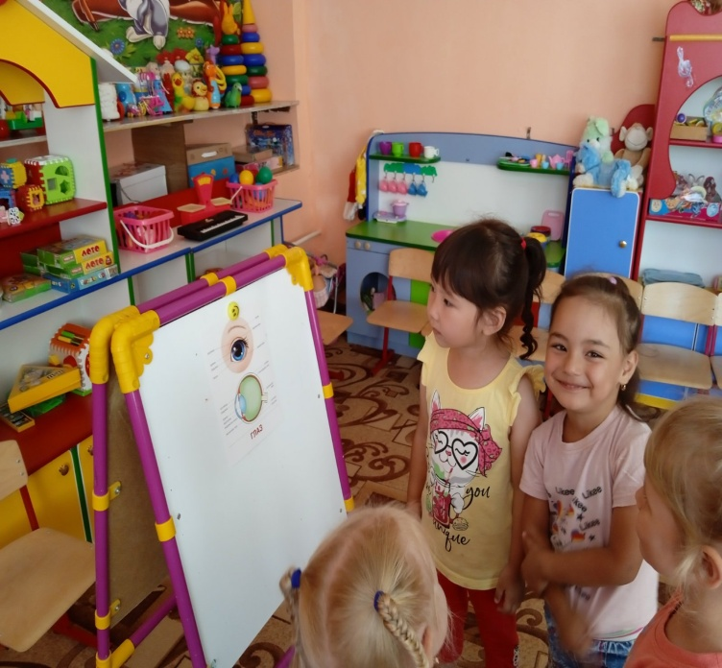
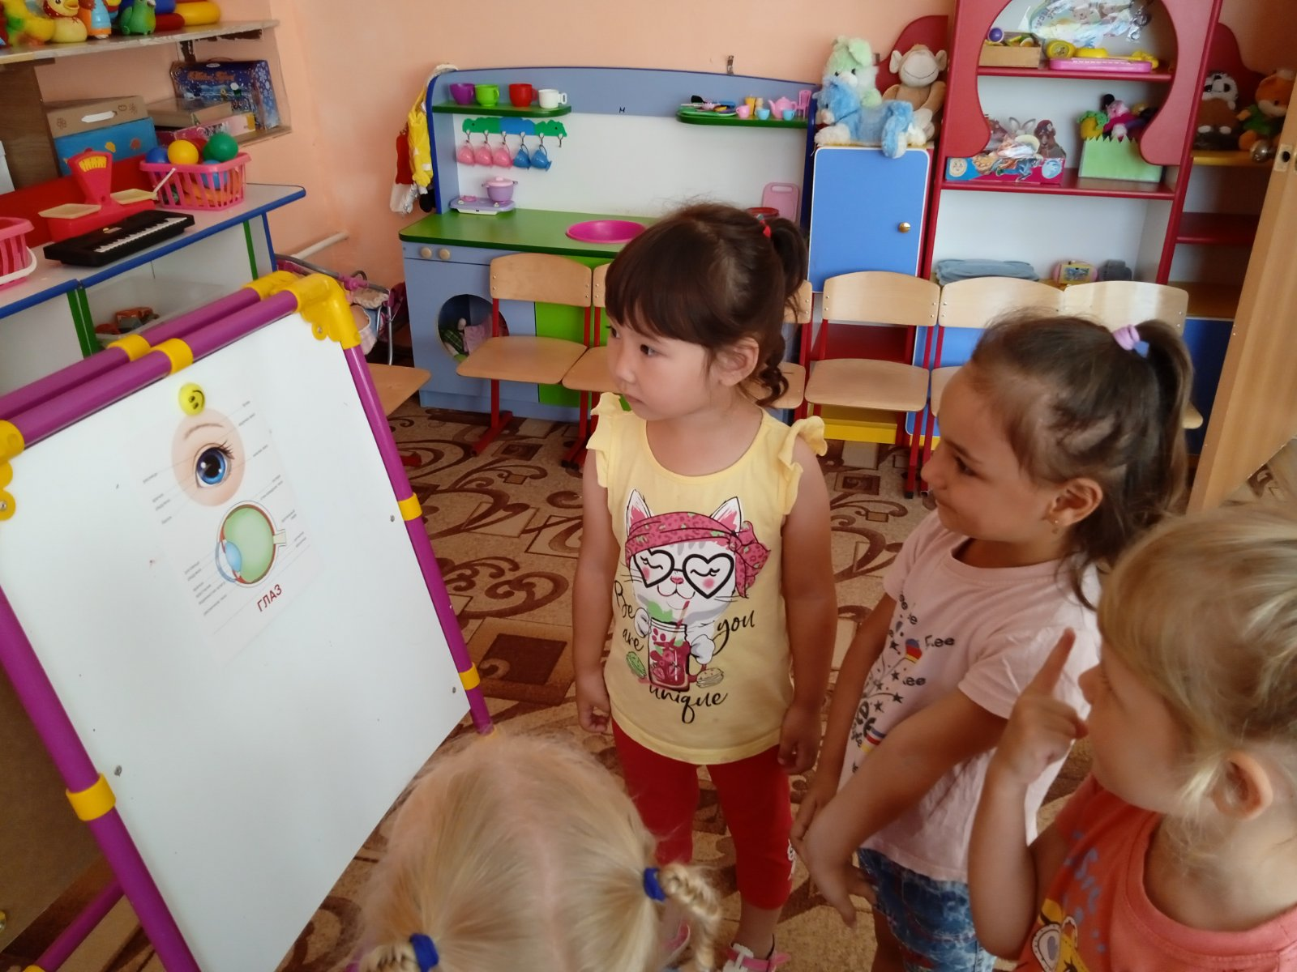
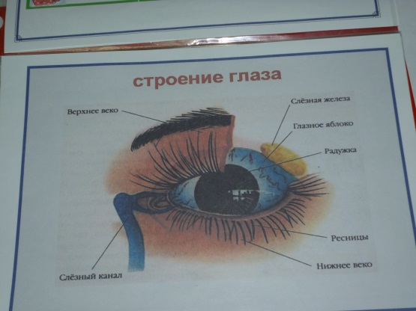
Познавательное развитие
Беседы: « Как устроен глаз», «Глаза главные помощники человеку».

Slide 8
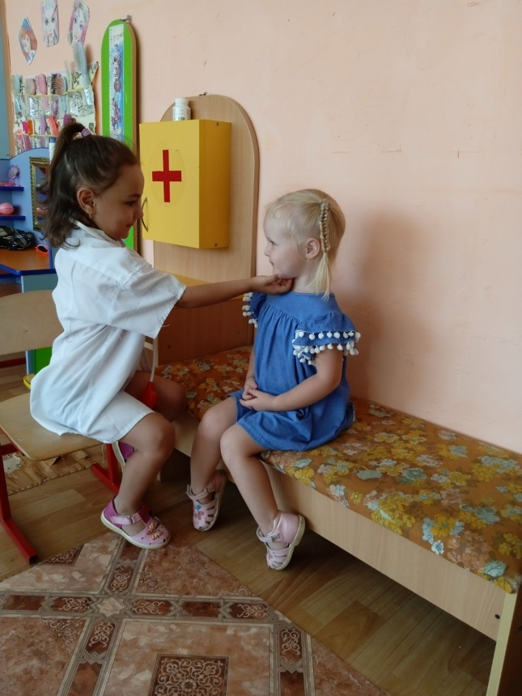
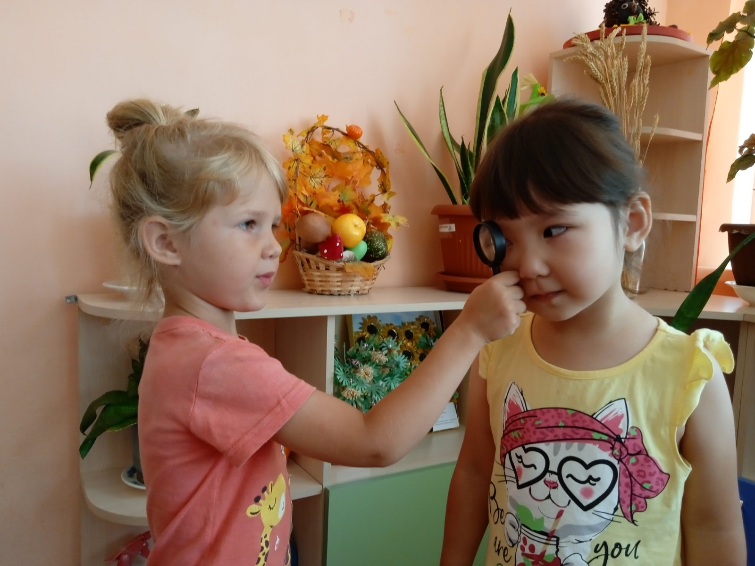
Речевое развитие «Когда у нас бывают глаза большие и круглые, а когда узкие», « Какого цвета глаза у соседа»

Slide 9
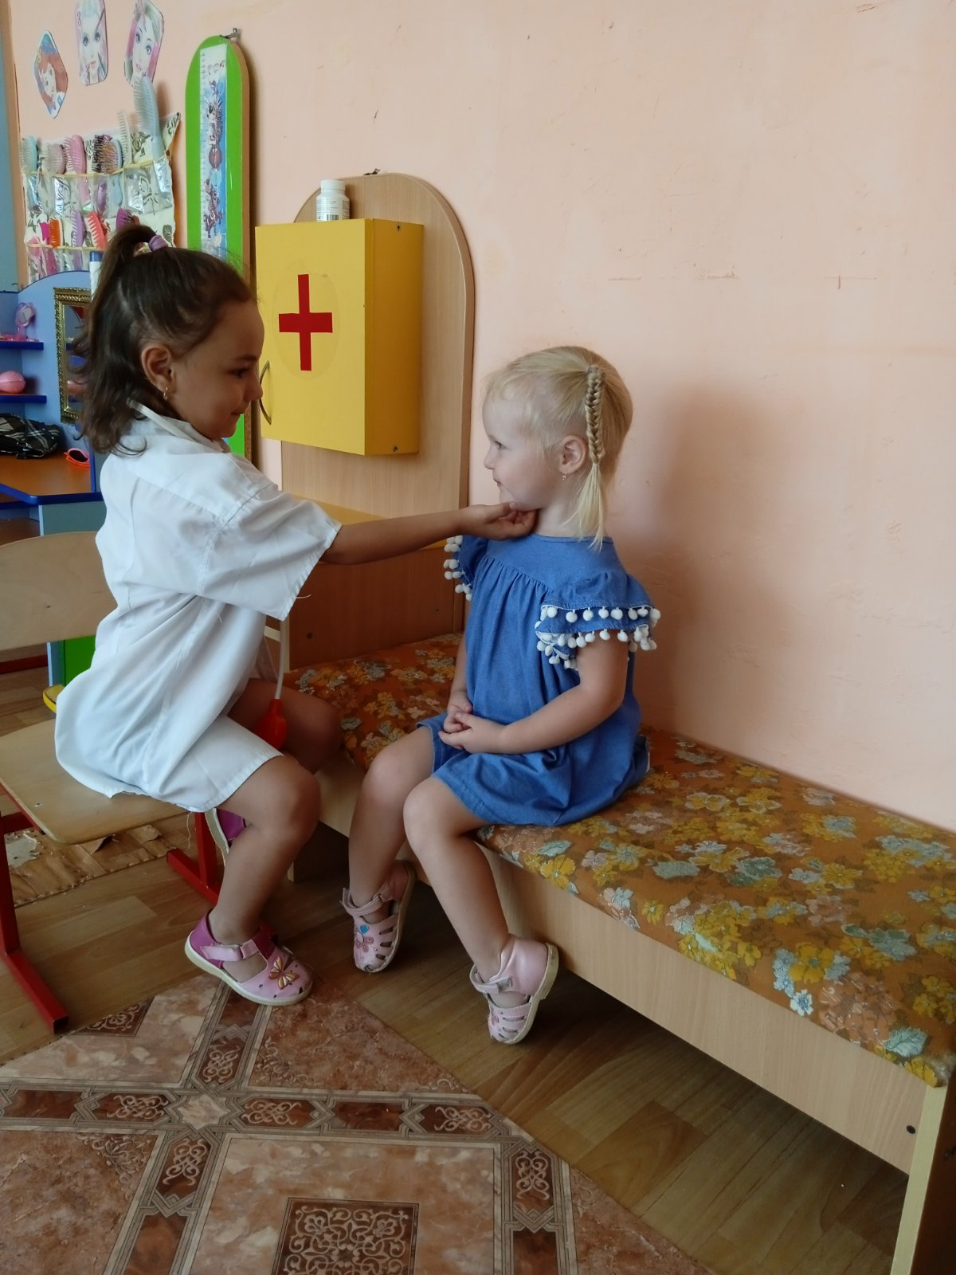
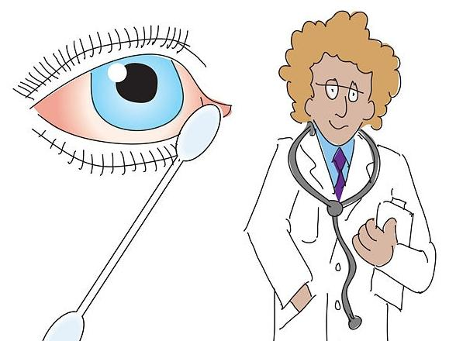
Социально-коммуникативное развитие
Сюжетно-ролевая игра «Поликлиника»

Slide 10
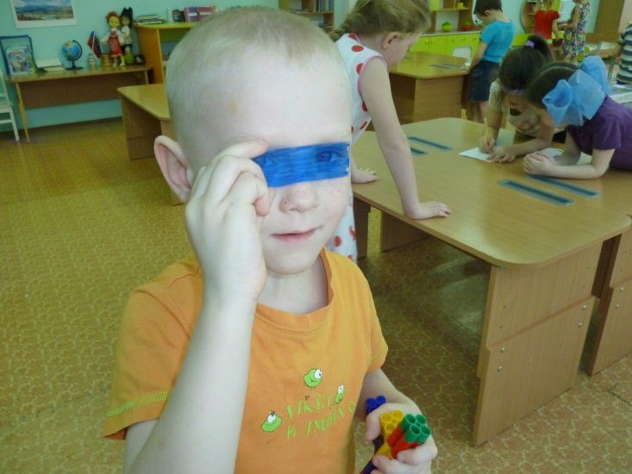
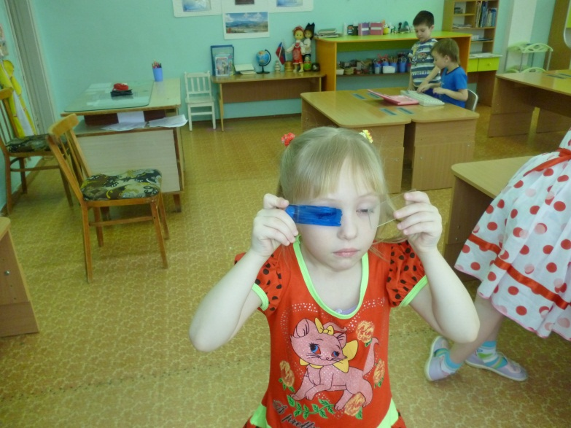
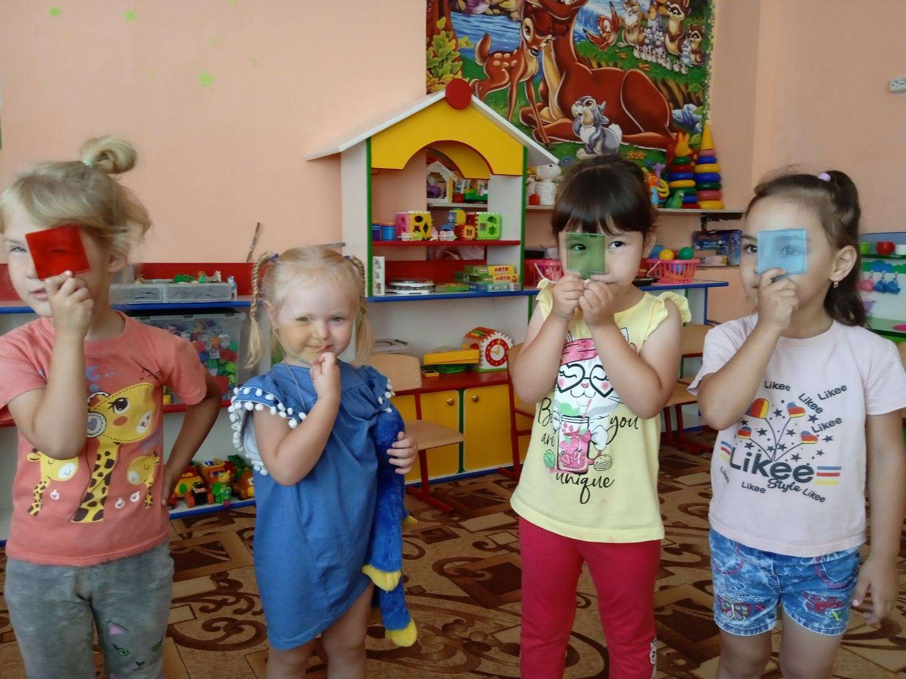
Экспериментирование «Рассматривание предметов через грязное и чистое стёклышко»

Slide 11
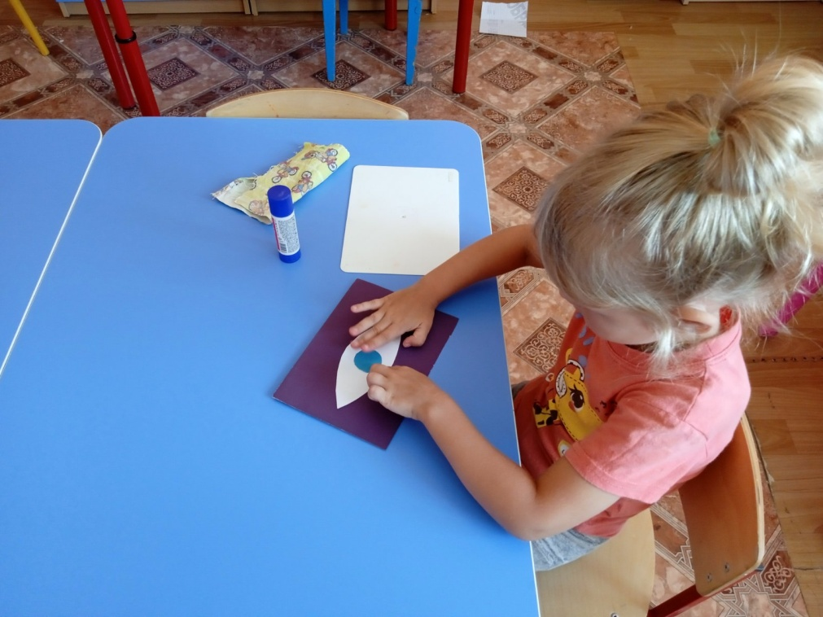
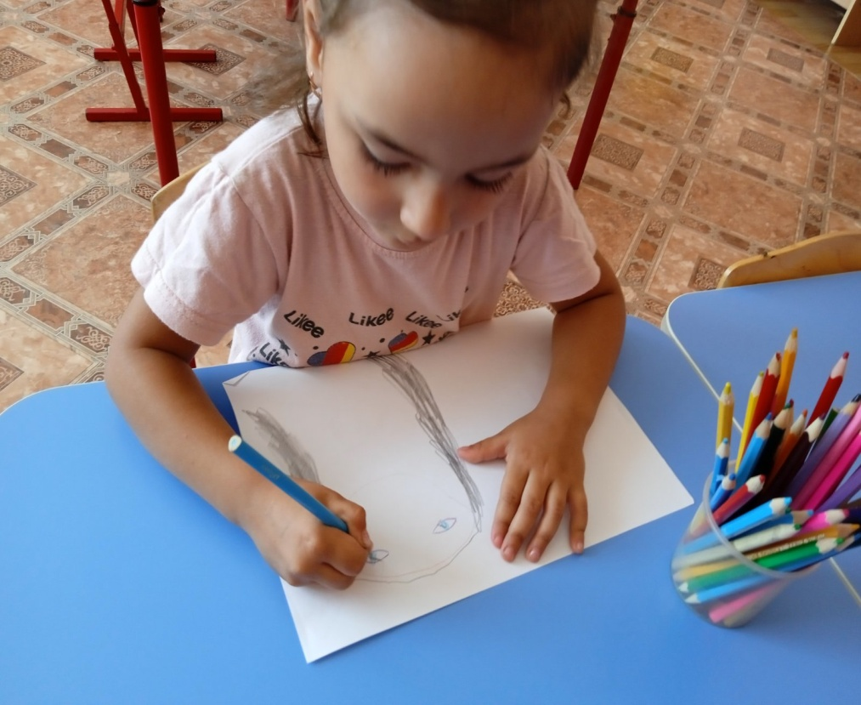
Художественно эстетическое развитие
Рисование « Автопортрет», аппликация « Модель глаза»

Slide 12
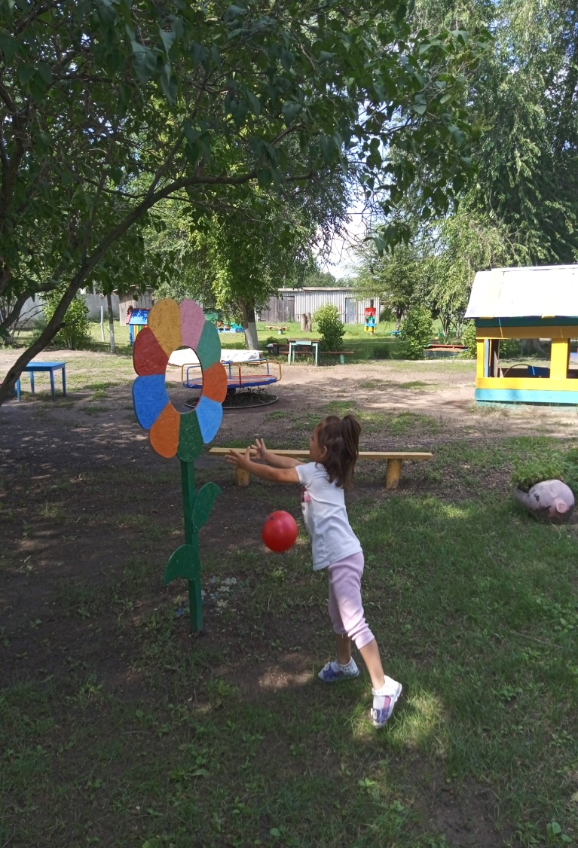
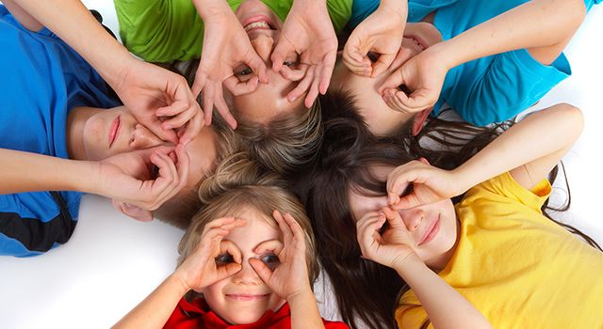
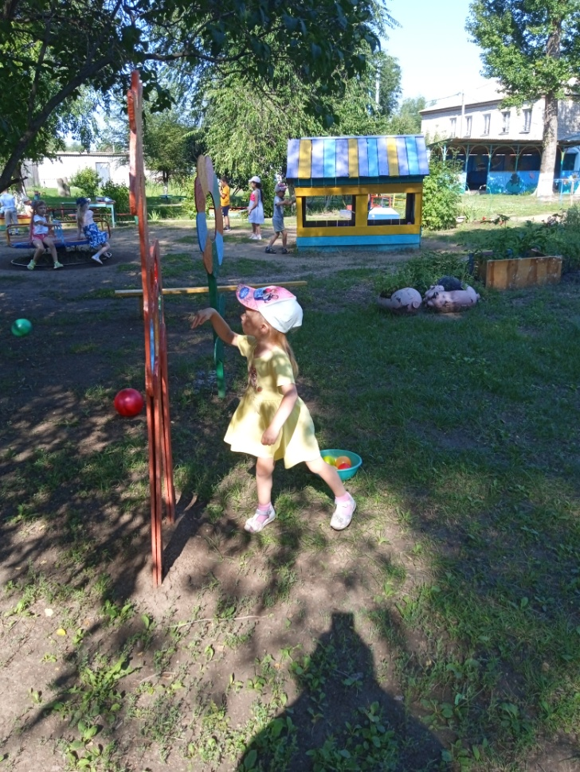
Физическое развитие Гимнастика для глаз

Slide 13
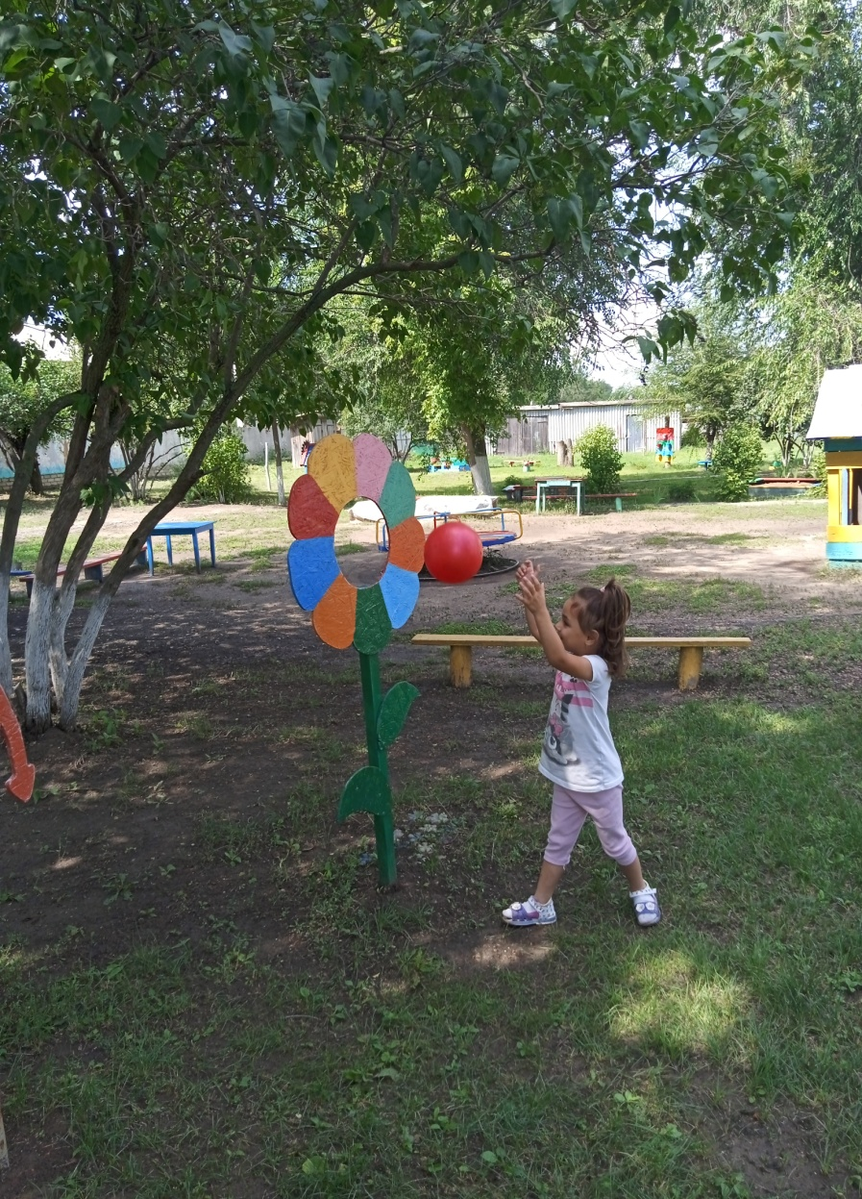
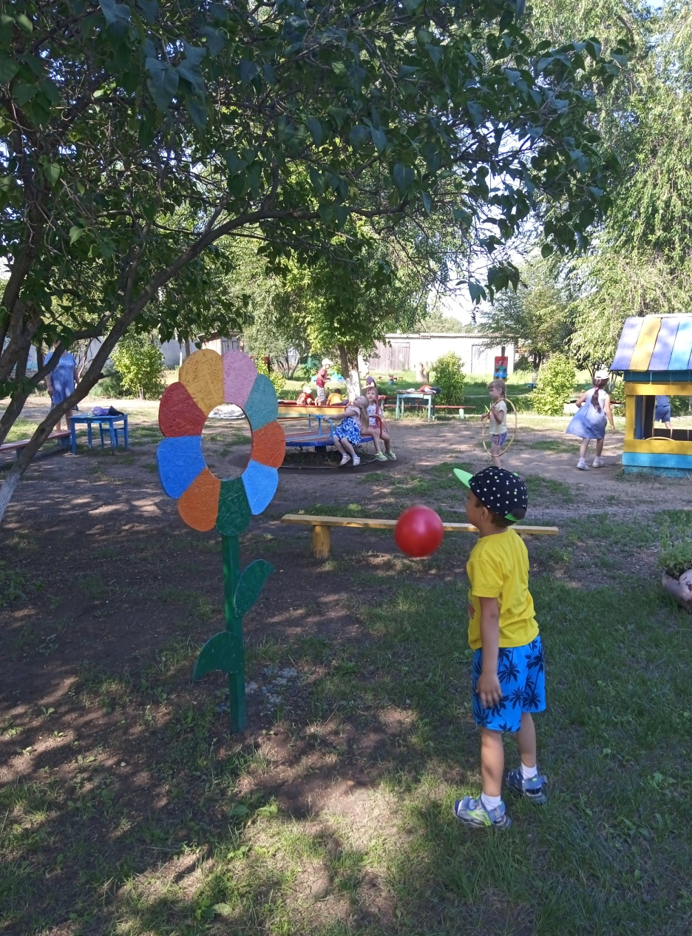

Slide 14
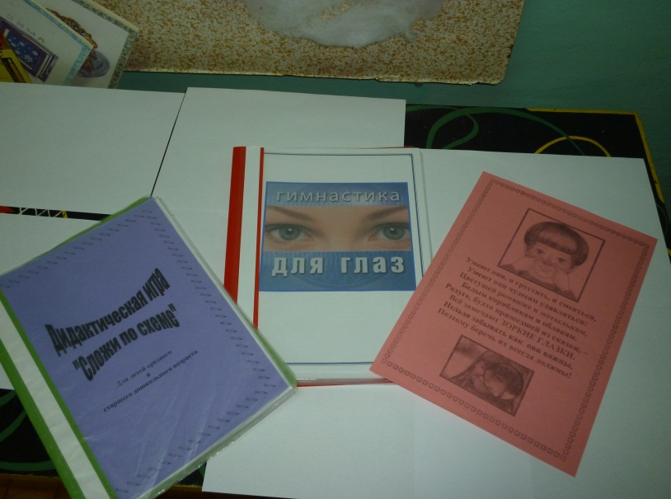
Различные виды зрительной гимнастики

Slide 15
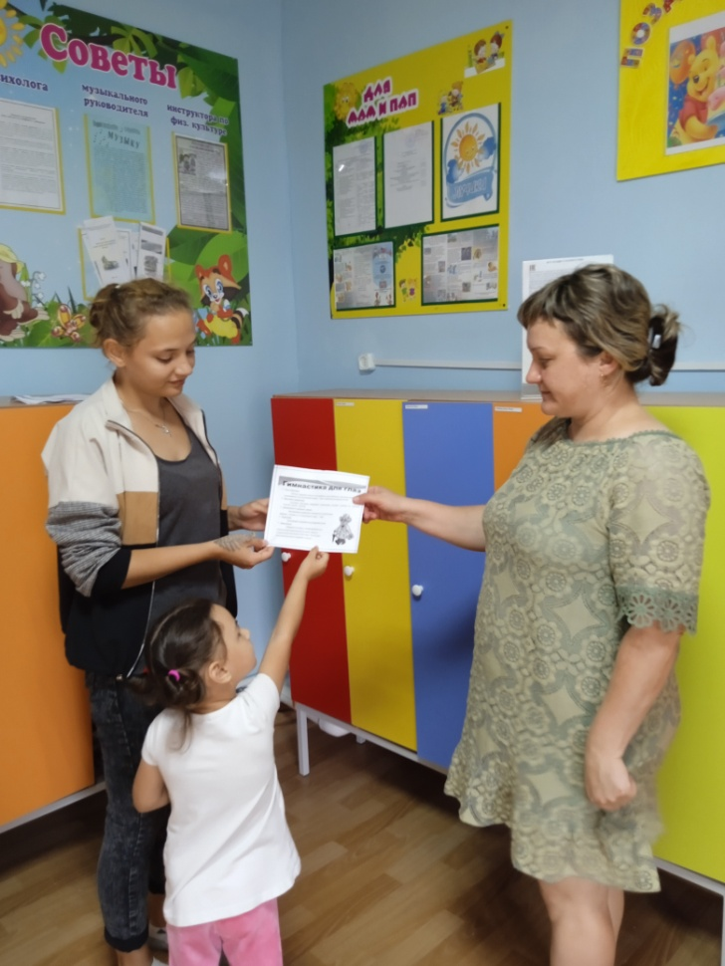
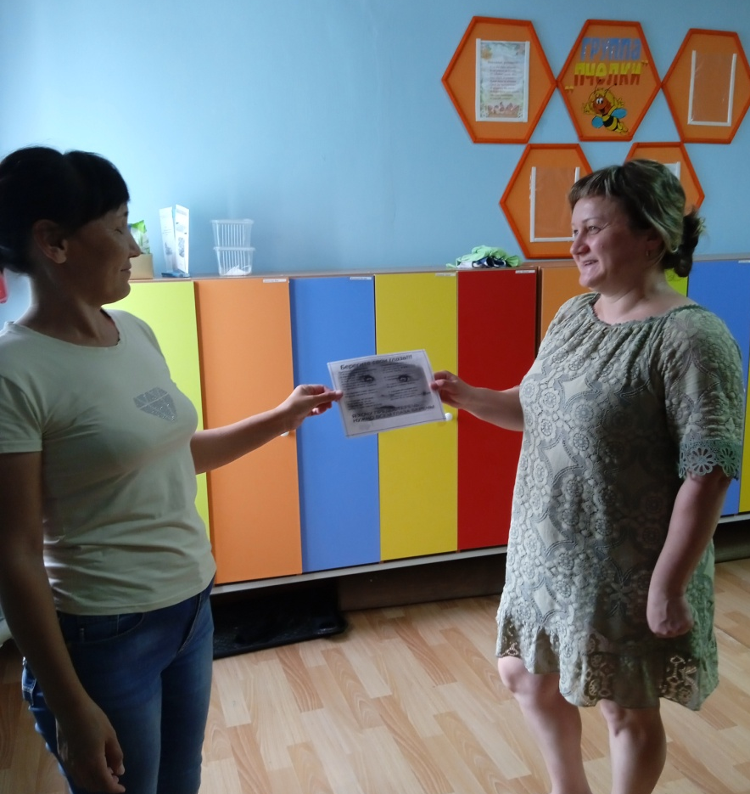
Работа с родителями

Slide 16
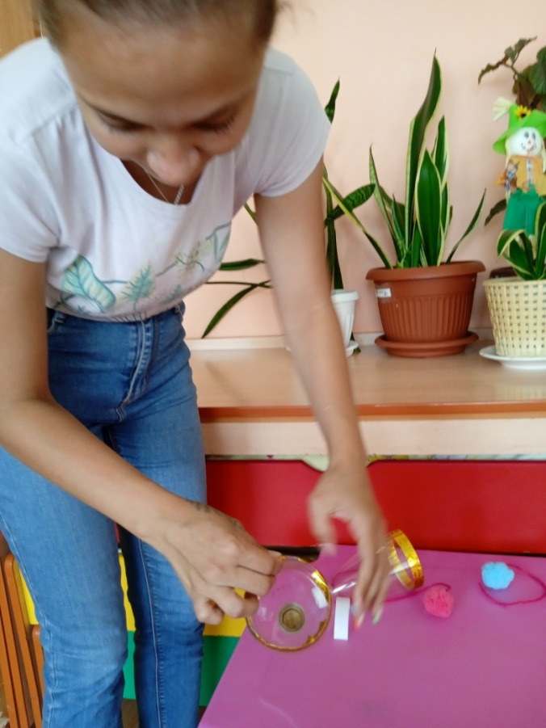
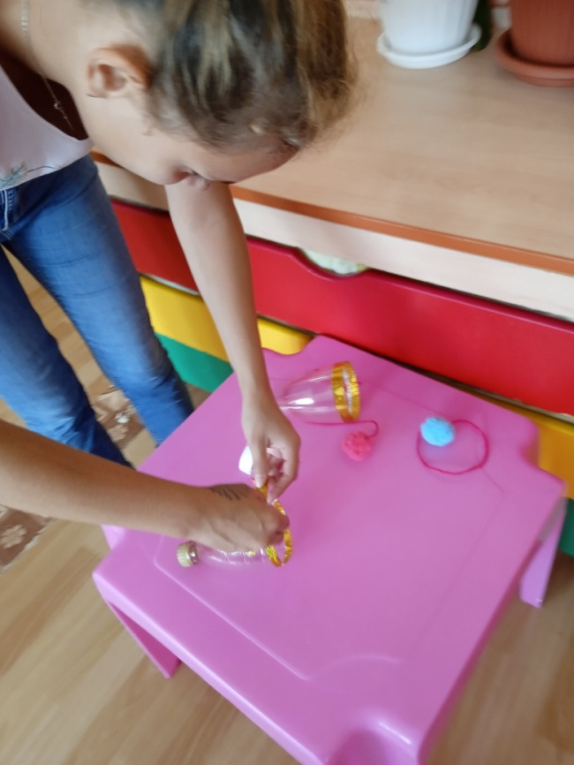

Slide 17
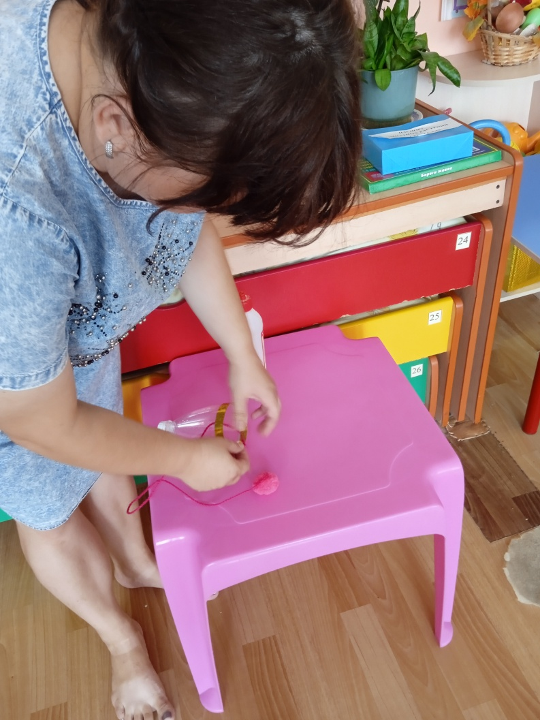
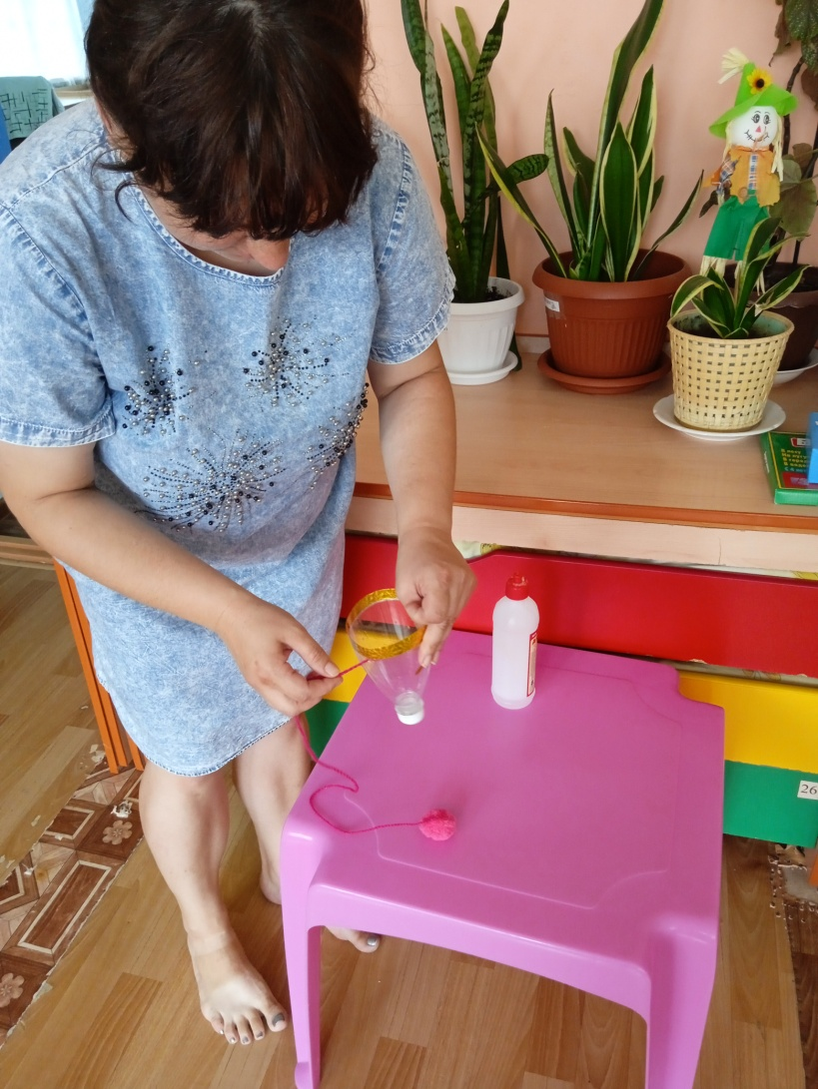

Slide 18
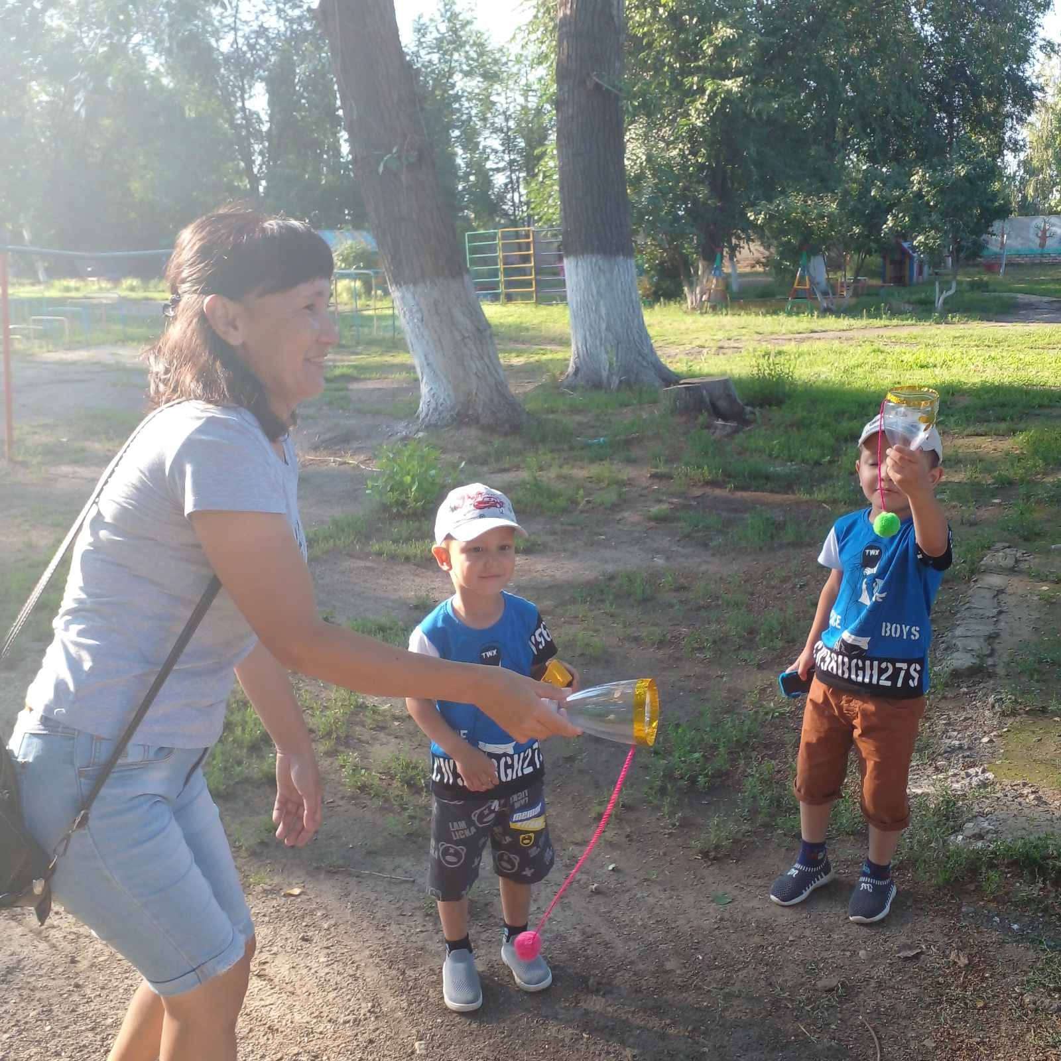
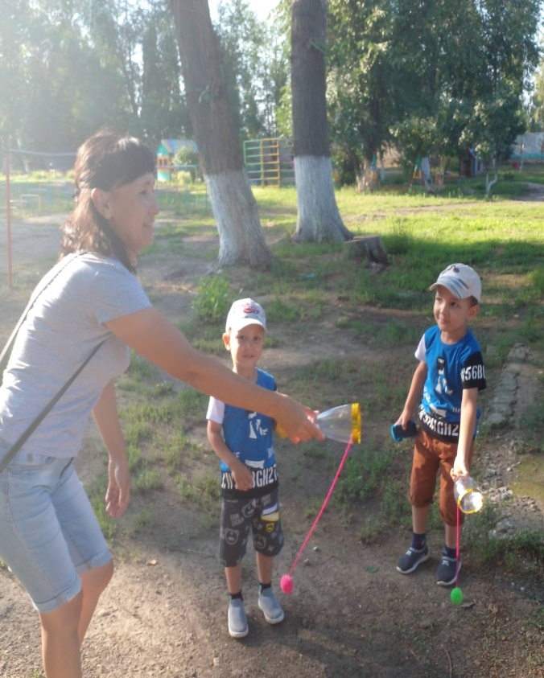
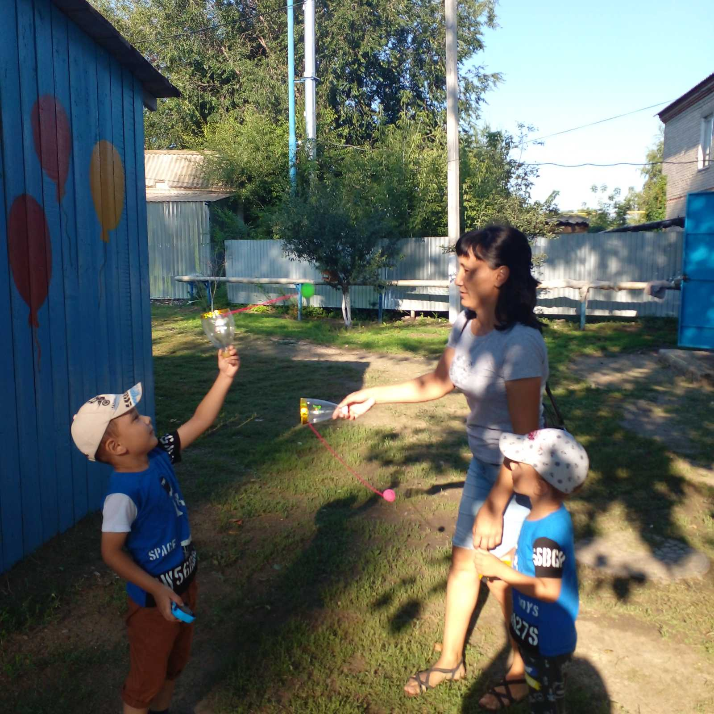

Slide 19
СПАСИБО
ЗА
ВНИМАНИЕ!

